Slide 1

Objetos para almacenar DataSets Python

Slide 2
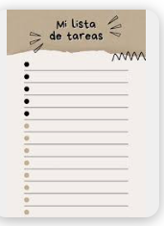


LISTAS
DICCIONARIOS
TUPLAS
Después de sellado y firmado se pueden cambiar los datos de un contrato?
Cómo se adicionan elementos a lista?
Qué contiene un diccionario?

Slide 3

CÓMO SE DIFERENCIAN ?
Diccionario

Slide 4
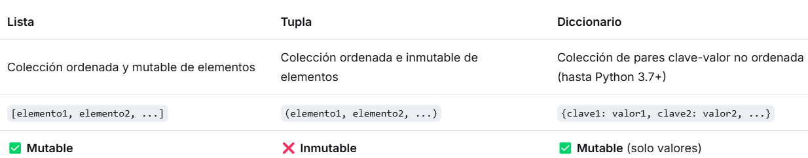
QUÉ SON?

Slide 5
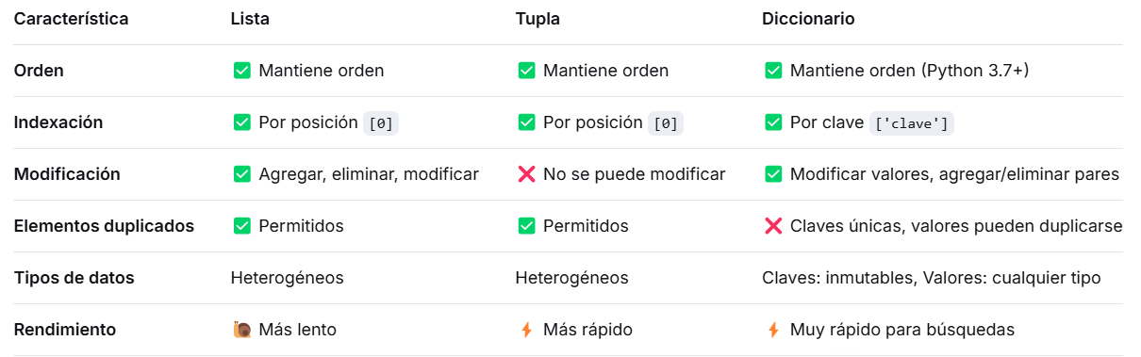
CARACTERÍSTICAS TÉCNICAS

Slide 6
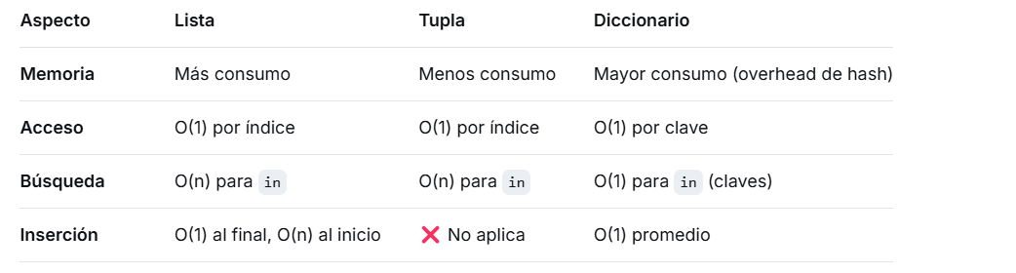
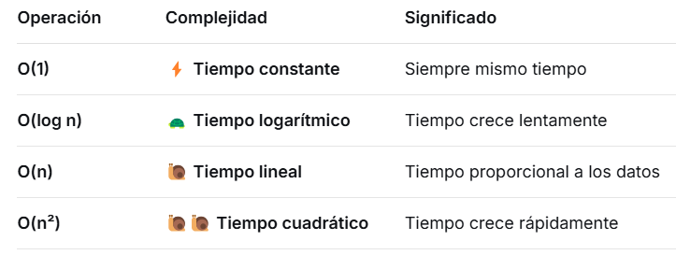
CARACTERÍSTICAS TÉCNICAS

Slide 7
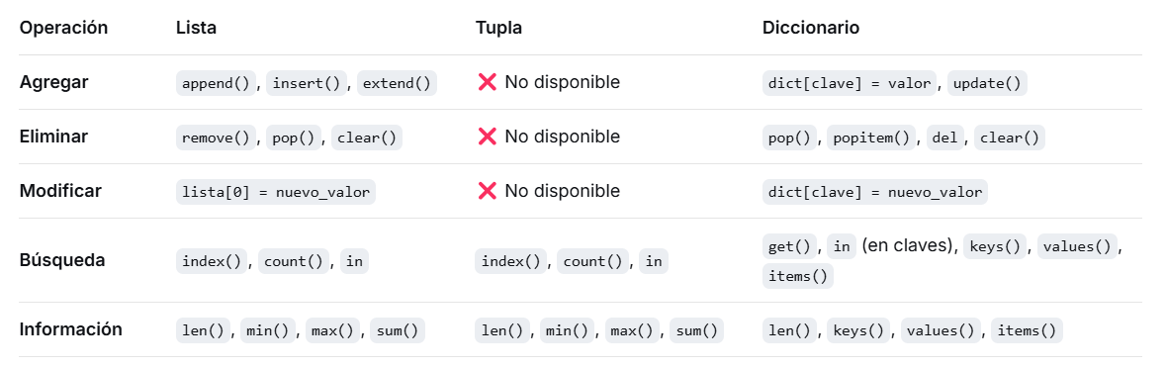
OPERACIONES SOBRE CADA DATASET

Slide 8
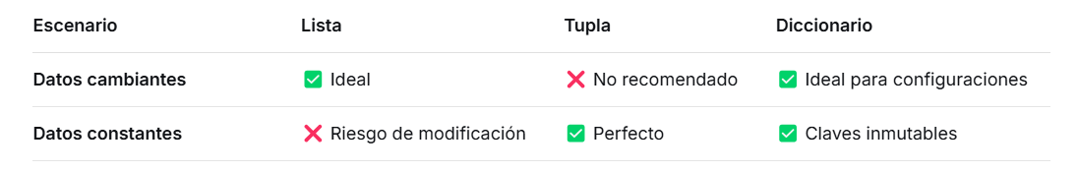
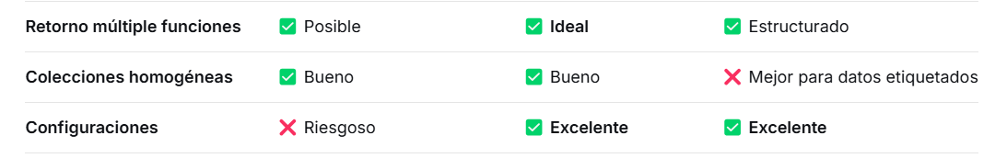
RECOMENDACIÓN DE USOS

Slide 9
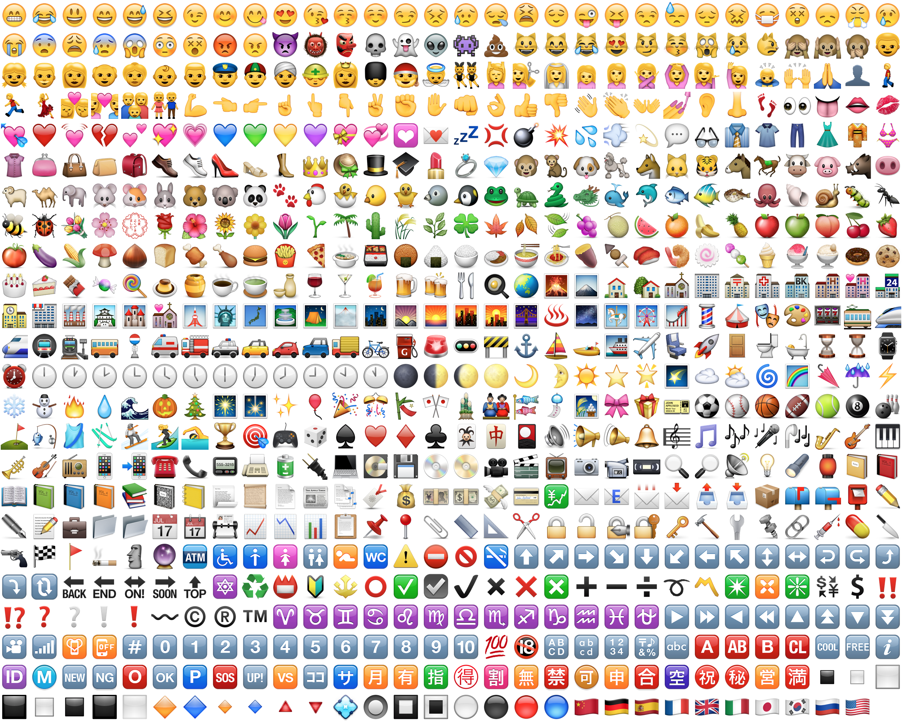

Emojis
Son pictogramas o ideogramas usados en mensajes electrónicos.
Son caracteres Unicode estándar que representan emociones, objetos, símbolos, etc.
https://www.unicode.org/reports/tr51/tr51-5-archive.html
En windows

Slide 10
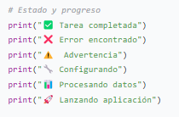
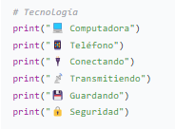
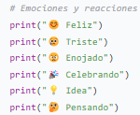
Emojis comúnmente usados en programación

Slide 11
LISTAS
Creación Manual: nombre = [elem1, elem2, … elem n]
lista_bebidas = ["Margarita", "Mojito", "Cerveza artesanal", "Vino tinto", “Ron“, “Aguardiente”, "Café", "Té", "Agua mineral"]
Impresión con ciclo
print("=== BEBIDAS FAVORITAS ===")
for bebida in lista_bebidas:
print(f “{bebida}")
Tamaño de la lista → len
print(f"\n Total de bebidas: {len(lista_bebidas)}")
Acceso a elementos
print(f"Primera bebida: {lista_bebidas[0]}")
print(f"Última bebida: {lista_bebidas[-1]}")

Slide 12
LISTAS - Operaciones
# Agregar nuevos elementos → append e insert
lista_bebidas.append("Whiskey") #Inserta después del último elemento
lista_bebidas.insert(2, "Sangría") # Inserta en posición 2
print(f"\n Después de agregar: {lista_bebidas}")
# Eliminar bebidas → remove y pop
lista_bebidas.remove("Agua mineral") # Elimina elemento
eliminada = lista_bebidas.pop() # Elimina el que esté en el último elemento
print(f" Eliminamos 'Whiskey' y '{eliminada}'")

Slide 13
TRANSFORMACIONES DE LISTAS
“comprehensions básicas”
El patrón x for x es la estructura básica de las list comprehensions en Python.
[expresion for elemento in iterable]
# Filtrado bebidas por longitud del nombre da como resultado otra lista
bebidas_nombre_largo = [bebida for bebida in lista_bebidas if len(bebida) > 6]
print(f " Bebidas con nombres largos: {bebidas_nombre_largo}")
# Filtrado números pares
l_numeros = [1, 2, 3, 4, 5, 6, 7, 8, 9, 10]
l_pares = [x for x in numeros if x % 2 == 0]
print(l_pares)

Slide 14
PORQUÉ SE LLAMA COMPREHENSIONS
Es una forma de simplificar el for
# Filtrado números pares por Comprension
l_numeros = [1, 2, 3, 4, 5, 6, 7, 8, 9, 10]
l_pares = [x for x in numeros if x % 2 == 0]
print(l_pares)
# Filtrado números pares por Extensión
l_numeros = [1, 2, 3, 4, 5, 6, 7, 8, 9, 10]
l_pares = []
for x in l_numeros: # ← for x in numeros
if x%2==0:
l_pares.append(x) # ← x (lo que guardamos)
print(l_pares)

Slide 15
TRANSFORMACIONES DE LISTAS
“comprehensions básicas”
Expresiones condicionales
[expresion_if if condicion else expresion_else for elemento in iterable]
# Ejemplo
clasificados = ["par" if x % 2 == 0 else "impar" for x in numeros]
# ['impar', 'par', 'impar', 'par', 'impar’]
Filtrado simple
# Filtrar por propiedad
lista_bebidas = ["Margarita", "Mojito", "Cerveza", "Vino", "Café"]
largas = [b for b in lista_bebidas if len(b) > 6]
# ['Margarita', 'Cerveza’]

Slide 16
TRANSFORMACIONES DE LISTAS
“comprehensions básicas”
Filtrado múltiple
# Múltiples condiciones con AND
filtro_and = [b for b in lista_bebidas if len(b) > 5 and 'a' in b.lower()]
# ['Margarita', 'Cerveza']
# Múltiples condiciones con OR
filtro_or = [b for b in lista_bebidas if len(b) < 5 or 'o' in b.lower()]
# ['Mojito', 'Vino', 'Café’]
# Excluir elementos
sin_m = [b for b in lista_bebidas if not b.startswith('M')]
# ['Cerveza', 'Vino', 'Café']

Slide 17
TRANSFORMACIONES DE LISTAS
“comprehensions básicas”
# Aplicar función a cada elemento
mayusculas = [b.upper() for b in lista_bebidas]
# ['MARGARITA', 'MOJITO', 'CERVEZA', 'VINO', 'CAFÉ’]
# Transformaciones según condición
transformadas = [b.upper() if len(b) > 6 else b.lower() for b in lista_bebidas]
# ['MARGARITA', 'mojito', 'CERVEZA', 'vino', 'café']

Slide 18
TRANSFORMACIONES DE LISTAS
“comprehensions básicas”
#Combinación de Listas
nombres = ["Margarita", "Mojito", "Cerveza"]
precios = [150, 120, 80]
combinadas = [f"{nombre}: ${precio}" for nombre, precio in zip(nombres, precios)]
# ['Margarita: $150', 'Mojito: $120', 'Cerveza: $80']

Slide 19
TRANSFORMACIONES DE LISTAS
“comprehensions básicas”
# Ordenar durante la comprehension
ordenadas = [b for b in sorted(lista_bebidas, key=len)]
# ['Vino', 'Café', 'Mojito', 'Cerveza', 'Margarita’]
#Contar elementos que cumplen condición
count_largas = sum(1 for b in lista_bebidas if len(b) > 6)
# 2
# Sumar propiedades transformadas
total_letras = sum(len(b) for b in lista_bebidas)
# 30
# Encontrar elemento con máxima propiedad
mas_larga = max((b for b in lista_bebidas), key=len)
# 'Margarita'

Slide 20
Comprehensions Avanzadas
Comprehension con Transformación Condicional
lista_bebidas = ["Margarita", "Mojito", "Cerveza artesanal", "Vino tinto", "Gin Tonic", "Café", "Té"]
x for x
[expresion for elemento in iterable]
bebidas_transformadas = [
f"🍸 {bebida.upper()}!" if len(bebida) > 6 else f "☕ {bebida}“ for bebida in lista_bebidas
]
print("=== TRANSFORMACIÓN CONDICIONAL ===")
for bebida in bebidas_transformadas:
print(bebida)

Slide 21
Comprehensions Avanzadas
Comprehension con Múltiples Condiciones
bebidas_filtradas = [
f"🌟 {bebida}" for bebida in lista_bebidas if len(bebida) > 5 and 'a' in bebida.lower()
]
print("\n=== 🔍 MÚLTIPLES CONDICIONES ===")
print(bebidas_filtradas) # ['🌟 Margarita', '🌟 Cerveza artesanal']

Slide 22
LISTAS DENTRO DE LISTAS
“Anidadas”
#lista_bebidas dentro de una lista anidada con categorías
recomendacion_bebidas = [
[lista_bebidas[0], "coctel", "noche de fiesta"],
[lista_bebidas[1], "coctel", "verano"],
[lista_bebidas[2], "cerveza", "reunión con amigos"],
[lista_bebidas[3], "vino", "cena romántica"],
[lista_bebidas[4], "coctel", "after office"],
[lista_bebidas[5], "infusión", "mañana productiva"],
[lista_bebidas[6], "infusión", "tarde tranquila"]
]
Es la primera bebida de la lista de bebidas

Slide 23
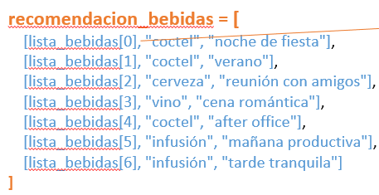
RECORRIDO LISTAS “Anidadas”
Esta instrucción se llama desempaquetado
En la variable del for bebida, en cada iteración, queda el registro de cada lista
Y se asocia desempaqueta en cada nombre de variable definido.
1ª Iteración:
bebida = ["Margarita", "coctel", "noche de fiesta"]
nombre, categoria, ocasion = bebida
print("===🥂BEBIDAS CATEGORIZADAS ===")
for bebida in bebidas_categorizadas:
nombre, categoria, ocasion = bebida
emoji = "🍸" if categoria == "coctel" else "🍷" if categoria == "vino" else "🍺" if categoria == "cerveza" else "☕"
print(f"{emoji} {nombre} -> {categoria} para {ocasion}")

Slide 24
Comprehensions Avanzadas
Comprehensions Anidadas: Combinaciones Entre Listas
ingredientes = ["limón", "menta", "hielo", "azúcar"]
bebidas_base = ["ron", "vodka", "ginebra"]
combinaciones = [
f"🍹 {bebida} con {ingrediente}"
for bebida in bebidas_base
for ingrediente in ingredientes
]
print("\n=== 🔄 COMBINACIONES ANIDADAS ===")
for combo in combinaciones[:6]: # Mostrar solo 6
print(combo)

Slide 25
Concepto Enumerate
Enumerate: es una función built-in de Python que agrega un contador a un iterable:
lista_bebidas = ["Margarita", "Mojito", "Cerveza artesanal", "Vino tinto", "Gin Tonic"]
for indice, bebida in enumerate(lista_bebidas):
print(f"{indice}: {bebida}")
# Usar enumerate para tener índice
numeradas = [f"{i+1}. {b}" for i, b in enumerate(lista_bebidas)]
# ['1. Margarita', '2. Mojito', '3. Cerveza', '4. Vino', '5. Café’]

Slide 26
Comprehensions Avanzadas
Comprehensions con Enumerate
[expresion for indice, elemento in enumerate(iterable)]
lista_bebidas = ["Margarita", "Mojito", "Cerveza artesanal", "Vino tinto", "Gin Tonic", "Café", "Té"]
bebidas_priorizadas = [
(f"🥇 {bebida}" if i == 0 else f"🥈 {bebida}" if i == 1 else f"🥉 {bebida}" if i == 2 else f" {bebida}")
for i, bebida in enumerate(lista_bebidas)
if len(bebida) > 4 # Solo nombres con más de 4 letras
]
print("\n=== 🏆 BEBIDAS PRIORIZADAS ===")
for bebida in bebidas_priorizadas:
print(bebida)

Slide 27
Comprehensions Avanzadas
Comprehensions Anidadas: Combinaciones Entre Listas
ingredientes = ["limón", "menta", "hielo", "azúcar"]
bebidas_base = ["ron", "vodka", "ginebra"]
combinaciones = [
f"🍹 {bebida} con {ingrediente}"
for bebida in bebidas_base
for ingrediente in ingredientes
]
print("\n=== 🔄 COMBINACIONES ANIDADAS ===")
for combo in combinaciones[:6]: # Mostrar solo 6
print(combo)

